Slide 1
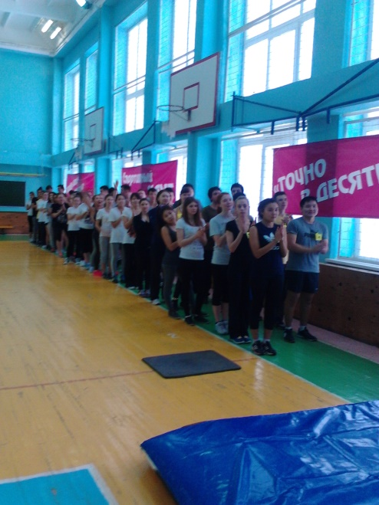
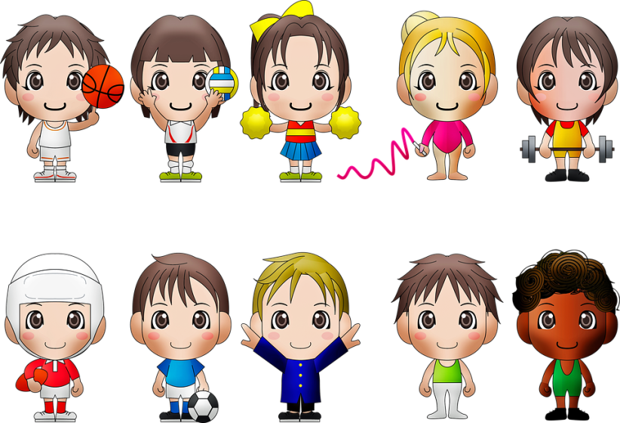
Развитие физических качеств обучающихся в школе с помощью физических упражнений.
Г. Якутск МОБУ СОШ № 10 имени Д. Г. Новопашина
Тахватулина Светлана Загидовна
Учитель физической культуры высшей категории.
Отличник образования РС(Я).
Заведующая кабинетом «спортивный зал»
Руководитель МО учителей физкультуры, технологии и эстетического цикла.

Slide 2
Развитие физических способностей у детей начиная уже с рождения актуально в нашем современном мире. Их развитие происходит в процессе упражнения, обучения , овладения этими знаниями . Следовательно способности нужно не только развивать, но и совершенствовать и воспитывать.
Первоначальная главная задача школы является дать учащимся прочные, глубокие знания, выработать у них умения. Навыки , которые затем применяются уже на практике. А учителю правильно организовать работу с учащимися с учетом его подготовленности, индивидуальных , возрастных особенностей каждого учащегося.
Что же мы подразумеваем под словом способности. Это индивидуально- психологические особенности человека, от которых зависит успешность приобретения знаний, умений, это такие качества, которыми отличается один человек от другого.
Важную роль в этом играет создание психологического климата в школе и семье. Здесь важен не только положительно-эмоциональный настрой, но и пример самого взрослого.

Slide 3
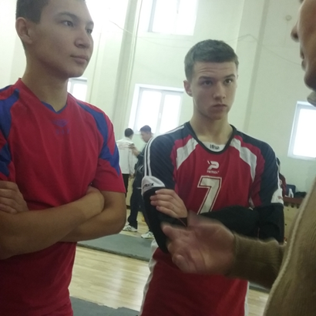
Развивая способности учащихся, нужно воспитывать в них требовательность к себе, умение критически относиться к себе, формировать у них правильное отношение к своим успехам, достижениям и способностям. Нельзя захваливать , восторгаться способностями ребенка. А дать понять , что другие дети тоже обладают способностями. И если он где то превосходит своих товарищей, то они превосходят его в другом.

Slide 4
В последнее время вопросы физического воспитания привлекают внимание в сфере педагогической, медицинской и родительской общественности. Ведь для укрепления здоровья детей, их гармоничного развития личности, расширение функциональных возможностей, повышение работоспособности организма большое значение имеет организованное физическое воспитание.
Урок физической культуры, физкультурно-оздоровительные формы занятий физическими упражнениями в режиме дня школьника и внеклассные формы занятий относятся к основным формам организации физического воспитания школьников. К основным средствам физического воспитания относятся физические упражнения, с помощью которых у школьников формируют жизненно важные умения и навыки, воспитывают физические качества (силу, выносливость, ловкость, гибкость), развивают физические способности, повышают адаптивные свойства организма, восстанавливают раннее утраченные его функции, а также важными средствами физического воспитания являются естественные силы природы и гигиенические факторы. Систематическое и планомерное использование их способствует укреплению здоровья, повышению защитных функций организма. И если учащийся получит в период развития и роста хорошее физическое воспитание, то и в дальнейшем он обеспечит себе хорошую работоспособность на всю дальнейшую жизнь.

Slide 6
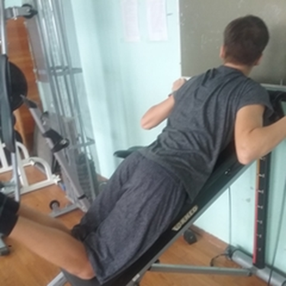
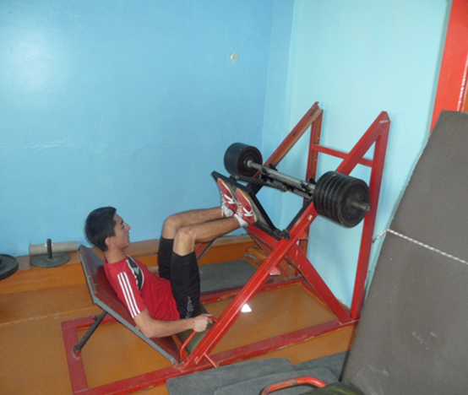
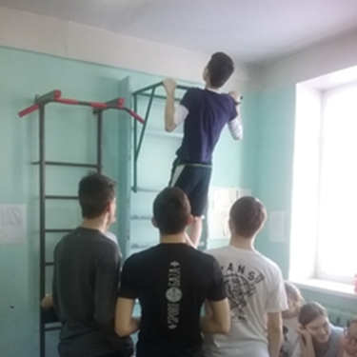
Развитие силы.
Сила ,это способность преодолевать внешнее сопротивление посредством мышечных напряжений. Она проявляется в любых движениях в большей или меньшей степени. У учащихся методом непредельных нагрузок в медленном, спокойном темпе важно начинать вначале развивать динамическую силу. Для этого надо подобрать такую нагрузку, в которой школьник способен выполнить каждое упражнение 10- 15 раз. Необходимо вовремя этой нагрузки делать паузы отдыха 2-3 минуты. При повторных упражнениях нужно повысить нагрузку. Этим методом учащиеся могут работать при самостоятельных занятиях. Например , выполнять упражнение в 3 подхода. Первый подход- отжимание от пола 10 раз, второй подход 10 раз отжимание от пола с поднятием одной ноги вверх, третий подход – отжимание от пола 10 раз с выполнением хлопка перед грудью.

Slide 7
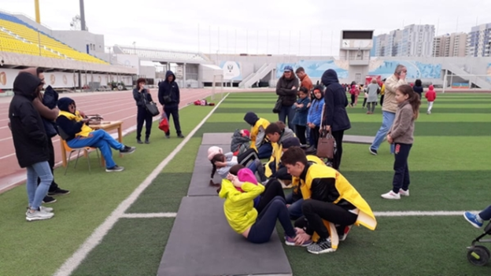
Также нужно применять упражнения со статическим напряжением. Давая учащимся упражнения для укрепления мышц спины, живота, боковых поверхностей тела.
Для развития физической силы применяются упражнения с различными предметами (набивными мячами, гантелями, гирями, штангой). Выполнять упражнения с преодолением усилия (эспандеры, резиновые жгуты), в висах, перетягиваниях.
упражнения в преодолении сопротивления партнера, упражнения с упругими предметами (резиновые мячи, эспандеры), упражнения с элемен­тами борьбы, игры с перетягиванием, упражнения в висах, упорах, метания и толкания мячей, прыжки в длину и т.д.
Привлекать детей к занятиям в тренажерном зале. Конечно при этом учитывать их возрастные возможности . В нашей школе дети занимаются с 5 класса , 3 урок физкультуры проходит в тренажерном зале.

Slide 8
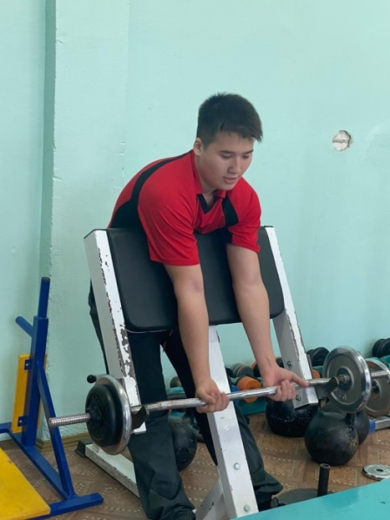
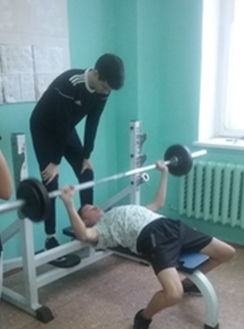
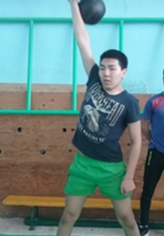
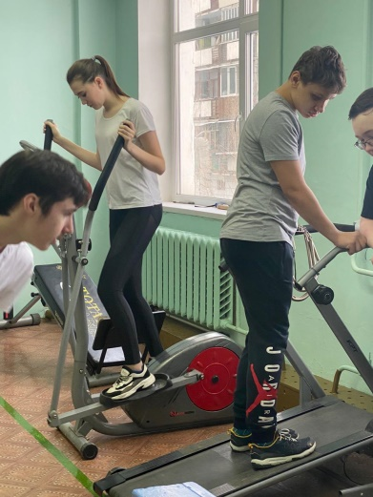
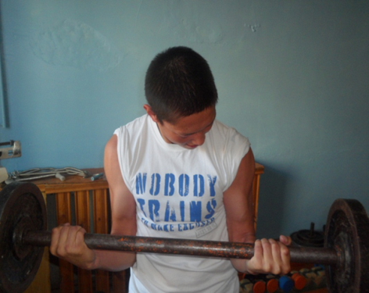
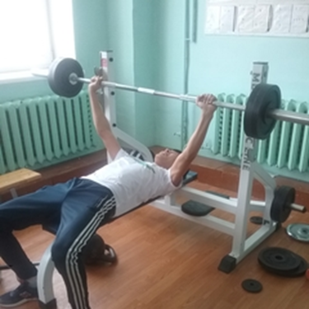
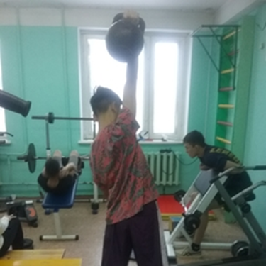

Slide 9
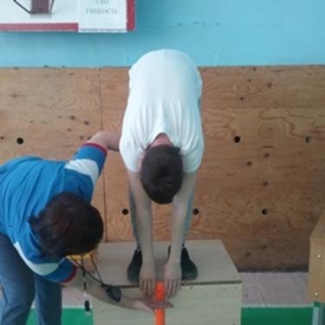
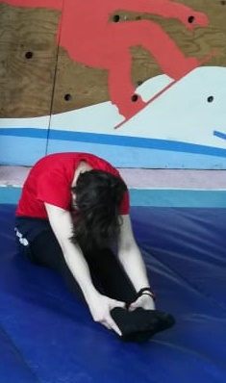
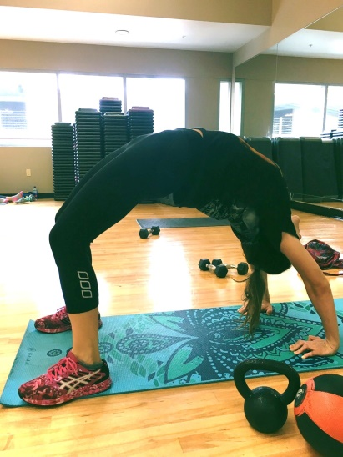
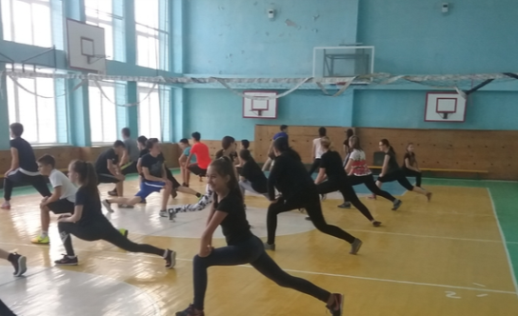
Развитие гибкости.
Гибкость - это способность выполнять движения с большой амплитудой, характеризующееся подвижностью звеньев опорно-двигательного аппарата. И одним из показателей гибкости служит амплитуда движений. Она влияет на проявление быстроты, ловкости и других физических качеств.
И чтоб развить гибкость рекомендуется принимать упражнения для растягивания. Это, прежде всего, упражнения для рук, но, туловища, головы, различные виды ходьбы и бега длинными шагами, «прыжки в шаге», прыжки на месте, сгибая ноги к груди, глубокие приседания по всей ступне, упражнения у гимнастической стенки и другие.

Slide 10
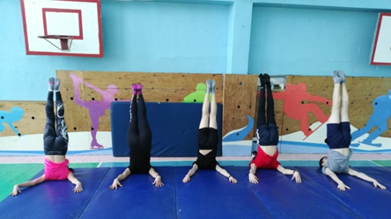
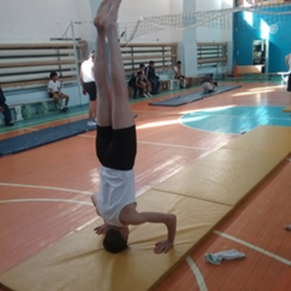
В комплексах ОРУ на уроках физкультуры , упражнения которые помогают повысить гибкость тела, необходимо проводить последовательно одно за другим или в чередовании с упражнениями для развития силы. Необходимо на каждом уроке при упражнении на гибкость давать упражнения на определенную группу мышц суставов и связочного аппарата. Прежде чем дать нагрузку на мышцы их надо предварительно хорошо разогреть.
Обычно уже в возрасте 14-15 лет подросток становится гибким. У девочек гибкость бывает выше , чем у мальчиков на 20- 30 %.
При развитии гибкости надо ежедневно выполнять упражнения, до появления легкой болезности. Упражнения на гибкость укрепляют связки , повышают подвижность суставов, эластичность мышечного аппарата, а значить являются важным в профилактике травматизма.

Slide 11
Развитие быстроты
Быстрота - это способность человека выполнять движения с возможно большей скоростью.
Начиная с младшего возраста для развития этого качества применяются различные упражнения в быстром темпе, старты, бег на короткие дистанции с максимальной скоростью, бег с ускорением, эстафетный бег, прыжки в длину с разбега, прыжки с длинной и короткой скакалкой, игры, требующие быстрой реакции и двигательных действий.
Для повышения быстроты отдельных движений надо давать ряд упражнений:
- В прыжке вверх - хлопки руками впереди и за спиной, двойное касание ногой о ногу.
- В прыжке поймать мяч, брошенный партнером и до приземления бросить его обратно.-
-Выполнение с положения высокого или низкого старта , стоя спиной , с положения лежа и т.д.
- Во время игры по особому сигналу учителя - быстро принять положение приседа или др.

Slide 12
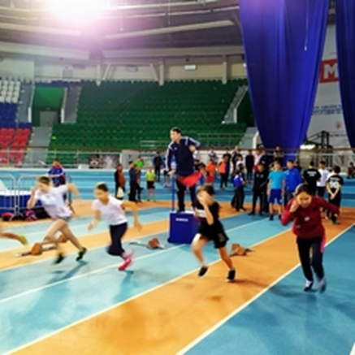
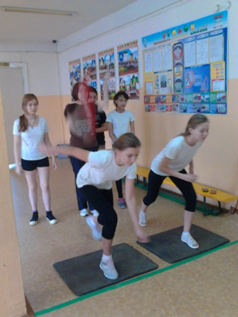
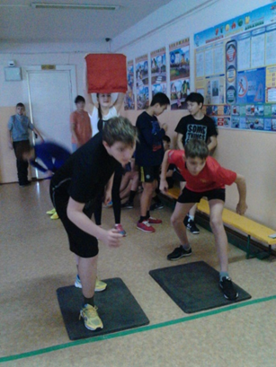
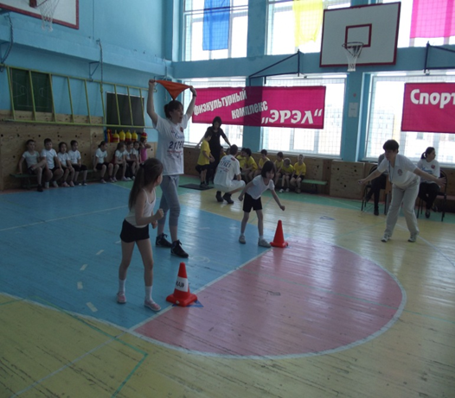

Slide 13
Выносливость
Выносливость - это способность организма противостоять утомлению при какой-либо двигательной деятельности.
Различают выносливость общую и специальную.
Общая выносливость -это способность к непрерывной деятельности с умеренным напряжением в течение длительного времени (например, ходьба, бег, передвижение на лы­жах, плавание). Основные средства развития общей выносливости: продол­жительный бег до 3 км, спортивные и более простые подвижные игры (до 15 мин), кроссовый бег с интенсивностью 50-60% от максимальной (до 15 мин), переменный бег (до 1 мин), бег с максимальной интенсивностью 60-90% от максимума (мальчики – 200-800 м; девочки - 200-600 м), плавание на 500-800 м.
Специальная выносливость - выносливость в определенной деятельно­сти. Средствами для развития этого вида выносливости служат различные физические упражнения, которые требуют умеренного напряжения, но вы­полняются продолжительное время (ходьба, бег, бег на лыжах, коньках, пла­вание, гребля, прыжки со скакалкой, подвижные и спортивные игры).

Slide 14
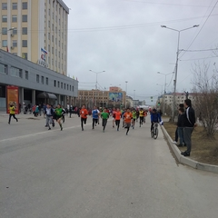
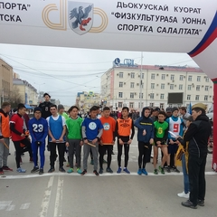
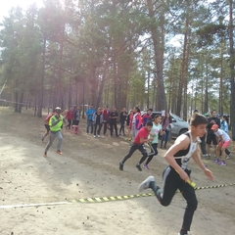
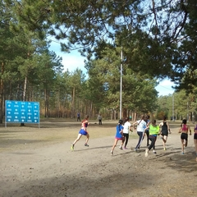
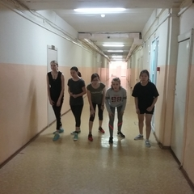

Slide 15
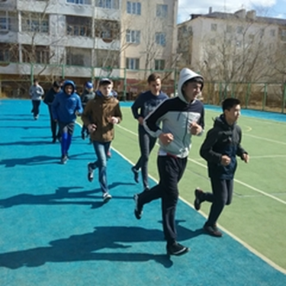
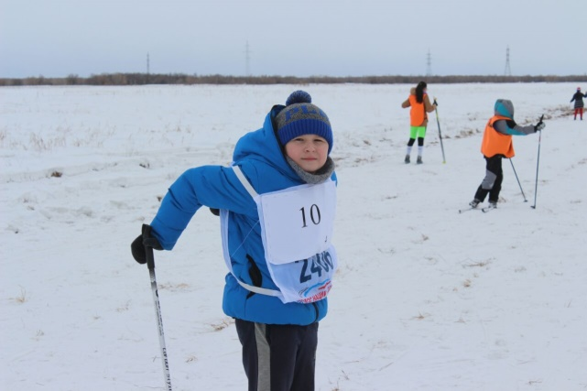
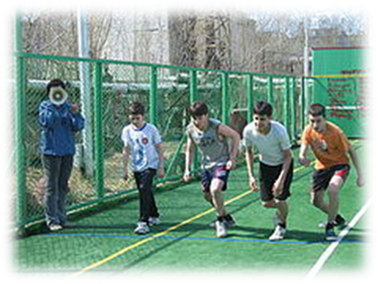
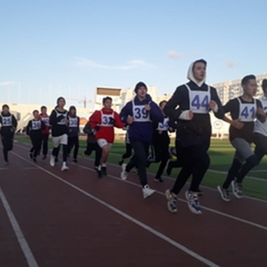

Slide 16
Развитие прыгучести
Прыгучесть -комплексное проявление силы мышц ног и способности их к быстрому сокращению, способность высоко или далеко прыгать для выполнения поставленной цели.
Для проявления прыгучести необходима взрывная сила - способность проявлять максимальную величину силы в наименьшее время.
Эффективными средствами для развития прыгучести являются: скоростно-силовые упражнения с отягощениями; прыжки через препятствия; прыжки в глубину, которые служат сильным раздражителем нервно-мышечного аппарата:

Slide 17
Лежа лицом вниз на скамейке, туловище наклонено вперед, ноги удерживает партнер, руки за голову – прогибание и опускание корпуса. То же, с отягощением. То же, подбросить набивной мяч. То же, лежа лицом вверх – прогибание назад и сгибание.
Упражнения с отягощениями: приседание, выпрыгивания.
Прыжки из глубокого приседа через препятствия, количество препятствий 5-6, высота 30-40 см (в качестве препятствий натягивается бечевка, резина).
Напрыгивание на сложенные гимнастические маты с постепенным увеличением высоты и количества прыжков подряд.
Спрыгивание (высота 40–80 см) с последующим прыжком вверх.
Серийные прыжки через препятствия, количество препятствий 5-6.
Прыжки на одной и на обеих ногах на месте и в движении, лицом вперед, боком и спиной вперед
Прыжки со скакалкой, поочередно на одной и двух ногах.
Прыжки боком через скамейку.
Перепрыгивание через скамейку из и.п. стоя боком левая нога на скамейке, правая на полу, 1-2 –поменять ноги, 3-4 – и.п.
Для более подготовленных: из и.п. скамейка между ног, 1 – выполнить прыжок и сделать касание или хлопок стопами над скамейкой, 2 – и.п.

Slide 18
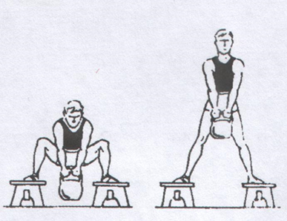
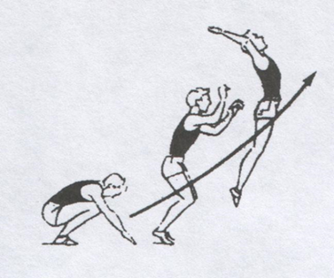
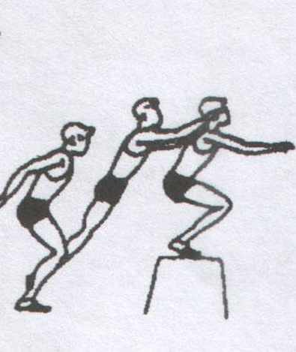
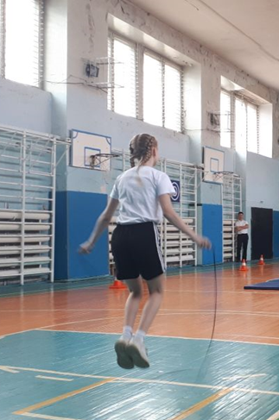
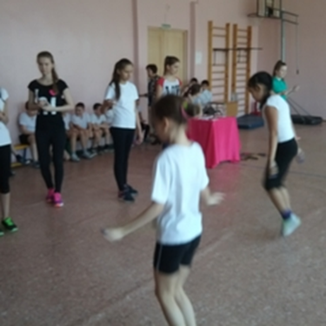
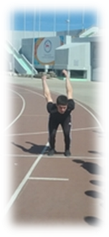

Slide 19
Развитие ловкости
Ловкость- это способность за короткое время овладевать новыми движениями, правильно реагировать на быстро сменяющиеся ситуации.
При развитии ловкости у учащихся упражнения различаются по степени координационной сложности, точности и скорости. Для этого ы уроки физической культуры я обязательно включаю физические упражнения на развитие ловкости. К ним относятся акробатические упражнения со сменой положения тела с предметами и без них. Например на уроке баскетбола , упражнения с мячом подбросить , сесть , встать поймать. А у младших учащихся подбросить мяч сделать хлопок перед грудью, за спиной и поймать мяч.
В течении урока использую 3-4 упражнения на развитие ловкости. Но обязательно делаю перерыв 1 минуту. Ловкость больше проявляется и развивается при выполнении сложных гимнастических и акробатических упражнений на снарядах, в спортивных играх, в эстафетах ,в прыжках в воду, фигурном катании на коньках, прыжках в высоту и т.д.

Slide 20
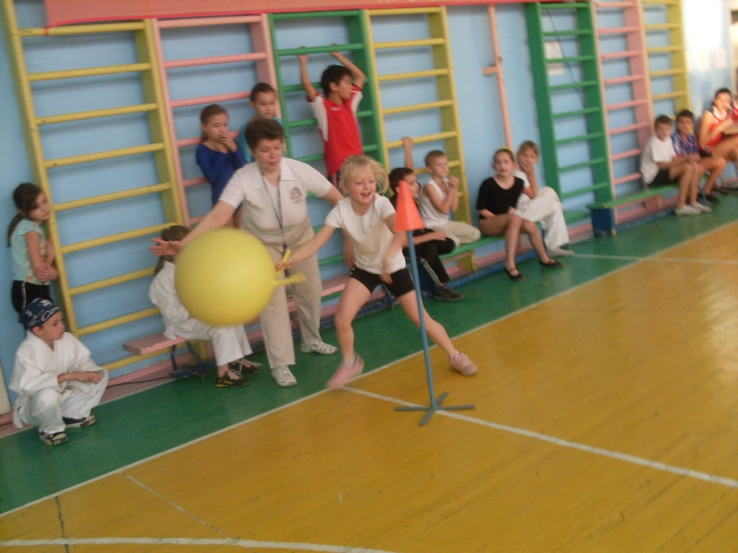
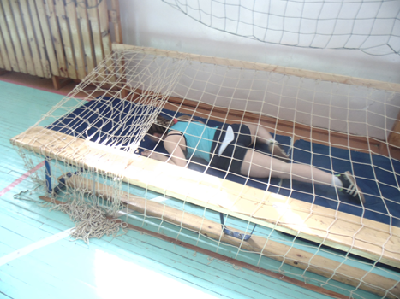
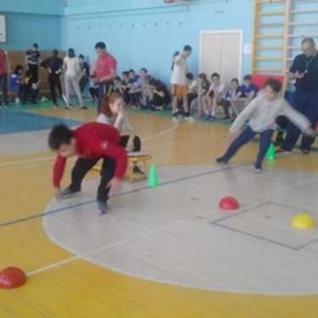
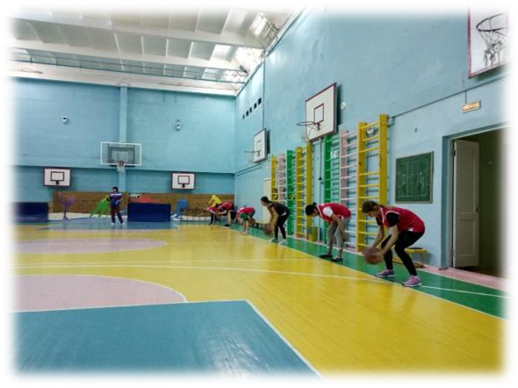

Slide 21
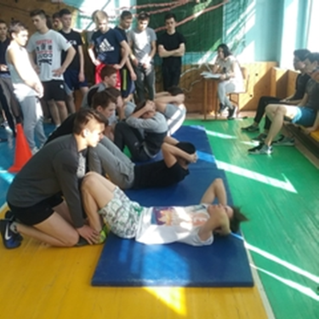
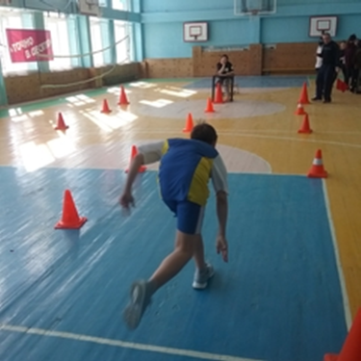
Тестирование по уровню физической подготовленности осуществляется по параметрам в конце каждой четверти:
-прыжок в длину с места
-сгибание , разгибание туловища из положения лежа (пресс)
-прыжки на скакалке
-челночный бег (3*10, 3*15, 3*20)
-подтягивание на высокой и низкой перекладине
-сгибание, разгибание рук от пола( отжимание)
-наклон вперед на возвышенности (гибкость)

Slide 22
В результате использованных вышеописанных подходов в повышении качества и эффективности урока физической культуры с помощью физических упражнений удается:
- раскрыть всесторонние способности учащихся
- повысить заинтересованность ребят и увлеченность предметом
- научить учащихся быть более уверенными в себе;
- научить учащихся стараться использовать полученные знания в различных ситуациях;
- повысить качество знаний учащихся;

Slide 23
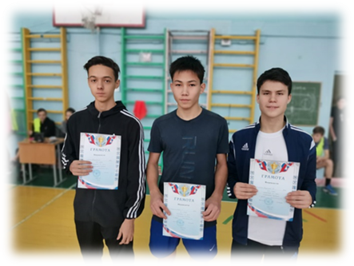
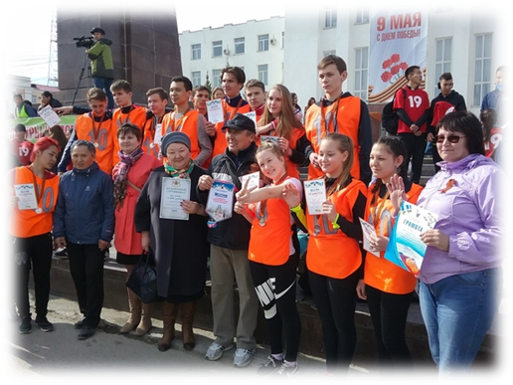
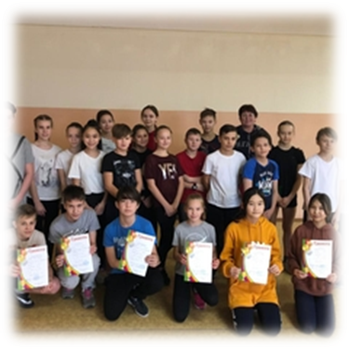
Результатом высоких достижений является качество планирования учебного процесса. А это необходимые направления, структура и качество обучения; рациональное распределение времени на темы учебного материала, логическую организацию формирования навыков и умений; продуманное использование учебной и методической литературы, технических средств обучения и оборудования, использованием различных видов учебной деятельности учащихся, моим личным опытом работы, новейшими образовательными технологиями, использованием оптимальных средств и методов оценки качества образовательного процесса и уровня подготовки выпускника в соответствии с требованиями ФГОС.

Slide 24
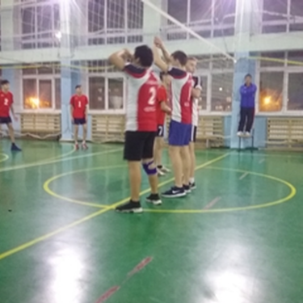
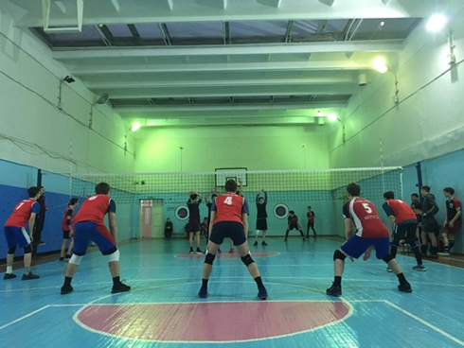
Внеурочная деятельность направлена на достижение образовательных результатов, заявленных ФГОС. Она способствует решению, тех образовательных задач, которые не удается решить на уроке. Но позволяет определить основную цель внеурочной деятельности: воспитание здоровой, духовно-нравственной, социально-активной, интеллектуально-развитой, культурной личности учащихся.
Достижения и учителя физической культуры отражаются в результатах и достижениях его обучающихся. Мои учащиеся участвуют в различных школьных, муниципальных, республиканских соревнованиях: олимпиаде по предмету разных уровней, баскетболу, волейболу, лыжных гонках, ориентировании, стрельбе, легкой атлетике и других видах спорта. Являются не однократными победителями и призерами.

Slide 25
Олимпиада по физической культуре

Slide 26
ГТО

Slide 27
Лыжные гонки

Slide 28
Футбол

